Slide 1

פיתוח אתר לפתירת בעיות גיאומטריות

Slide 2
הבעיה המרכזית:
פתירת בעיה גאומטרית

Slide 3
דרך אפשרית לפתרון הבעיה: למידת מכונה =>X
הפתרון הנבחר:
שימוש במונחה עצמים (OOP) לפתירת הבעיה האלגוריתמית.

Slide 4
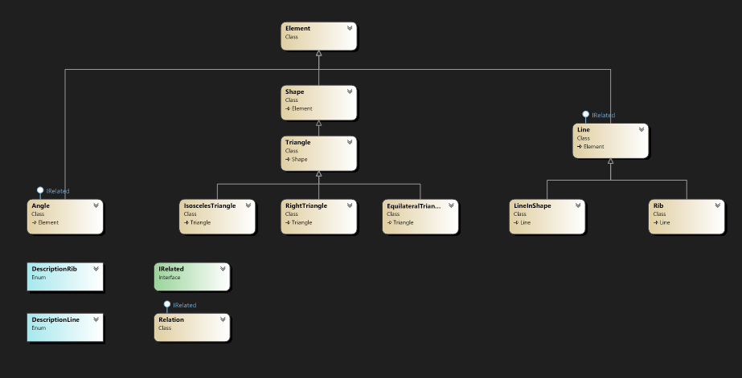
עבור כל רכיב גיאומטרי נכתבה מחלקה שמממשת אותה
תרשים מחלקות:

Slide 5
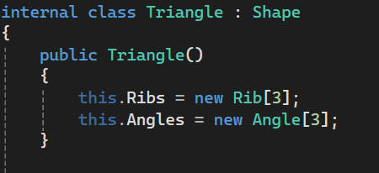
לדוגמא מחלקת Triangle

Slide 6
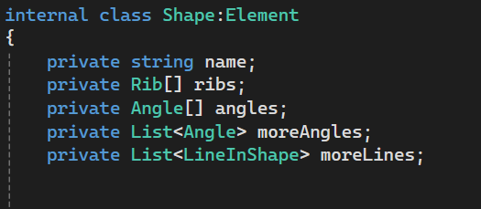
יורשת ממחלקת Shape
נכתב כך כדי שאוכל להרחיב את הפרויקט לעוד צורות

Slide 7
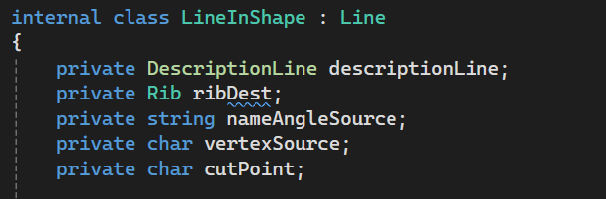
בין היתר, משתמשת באובייקט מסוג LineInShape:

Slide 8
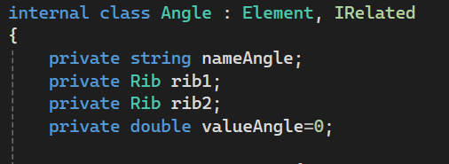
והאובייקט Angle:

Slide 9
תהליכיים עיקריים בפתרון הבעיה:
חילוץ טקסט מתמונה
מעבר על הנתונים
הוספת משפטים גיאמוטריים לרמה הראשונה בעץ
מעבר על מה שצריך להוכיח
סריקה על העץ של המשפטים

Slide 10
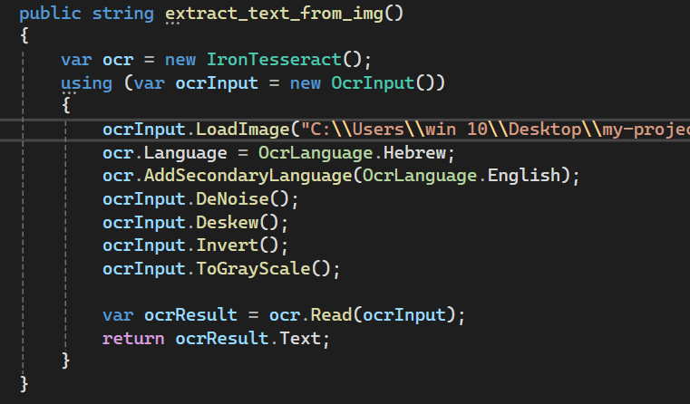
שלב ראשון:
חילוץ טקסט מתמונה
בעזרת ספריית IronOCR.

Slide 11
שלב שני:
מעבר על הנתונים

Slide 12
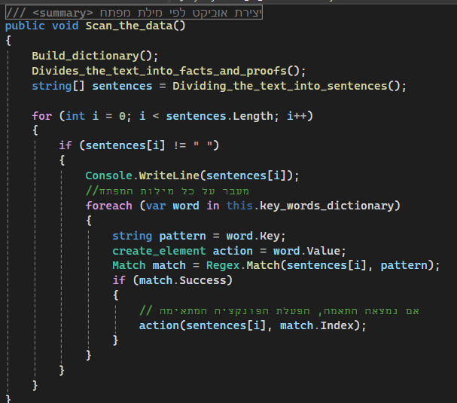
מעבר על הנתונים בשאלה:
חיפוש מילות מפתח בטקסט ובניית אובייקטים מתאימים.

Slide 13
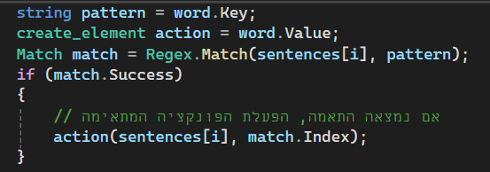
הסבר מפורט:
פונקציה שבונה מילון של מילות מפתח כך שה-KEY הוא מילת המפתח וה-VALUE הוא פונקציה ליצירת האובייקט
פונקציה שמחלקת את הטקסט לנתונים ולמה שצריך להוכיח.
מחפשת את מילות המפתח בטקסט באמצעות ביטויים רגולריים.
כשנמצאה התאמה- מופעלת הפונקציה המתאימה

Slide 14
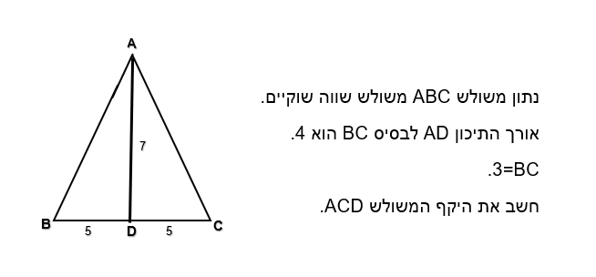
עבור התרגיל הזה:
Notes:
התרגיל נמצא בשקופית 13

Slide 15
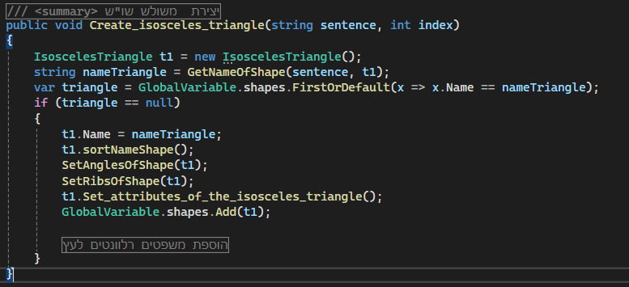
במעבר על השורה הראשונה תזומן הפונקציה לבניית משולש שווה שוקיים

Slide 16
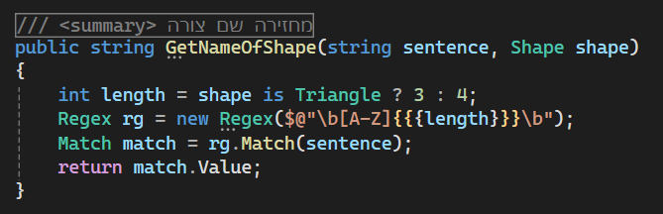
פירוט על פונקציות עזר
לדוגמא הפונקציה GetNameOfShape:
הפונקציות כולן נכתבו כך שיתאימו לכל סוגי הצורות ולא רק למשולשים.

Slide 17
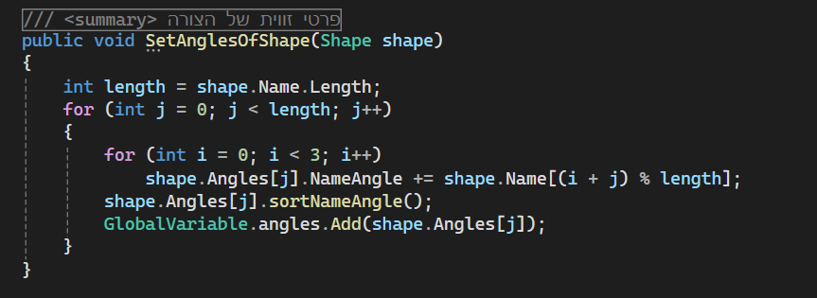
פירוט על פונקציות עזר
הפונקציה SetAnglesOfShape:
הפונקציות כולן נכתבו כך שיתאימו לכל סוגי הצורות ולא רק למשולשים.

Slide 18
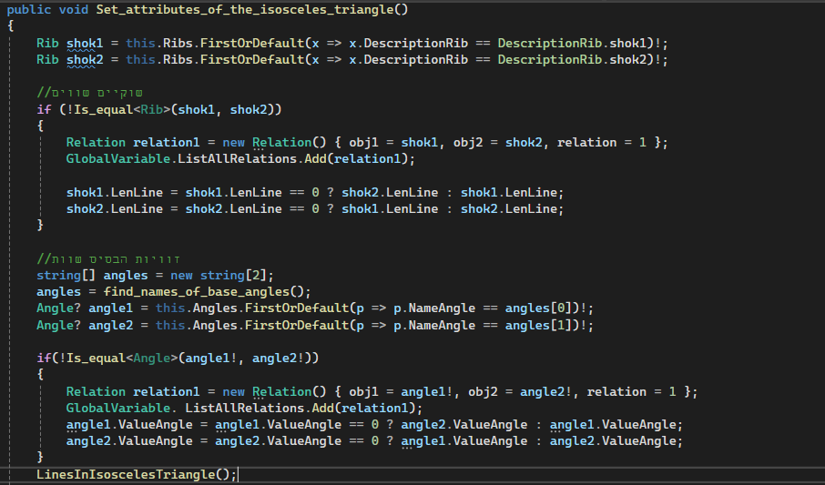
חלק מהפונקציה Set_attributes_of_the_isosceles_triangle:
הפונקציות כולן נכתבו כך שיתאימו לכל סוגי הצורות ולא רק למשולשים.

Slide 19
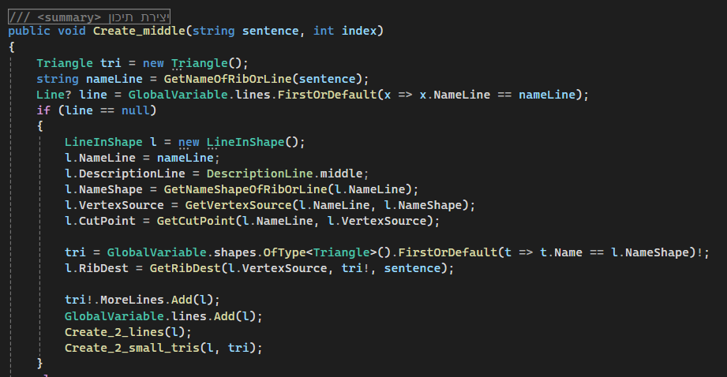
במעבר על המשפט השני תזומן הפונקציה לבניית תיכון.
Notes:
אם הבנתם את הרעיון תגידו ונעבור לשלב הבא

Slide 20
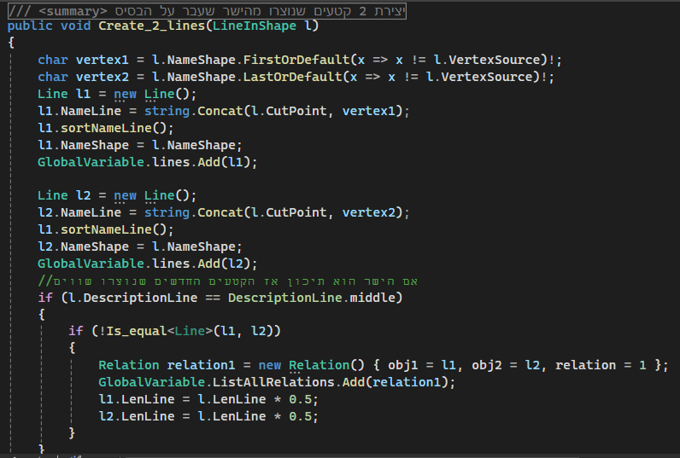
פונקציית עזר:
Create_2_lines
הפונקציות כולן נכתבו כך שיתאימו לכל סוגי הצורות ולא רק למשולשים.

Slide 21
וכן הלאה...
בסוף המעבר על הנתונים, הרשימות הגלובליות shapes, lines, angles יהיו מלאות באובייקטים של התרגיל.

Slide 22
שלב שלישי:
יצירת אובייקטים מסוג משפט גיאומטרי שקשורים לנתונים
בכל יצירת אובייקט מוסיפים לעץ של המשפטים את כל המשפטים שעשויים להיות רלוונטיים עבורו

Slide 23
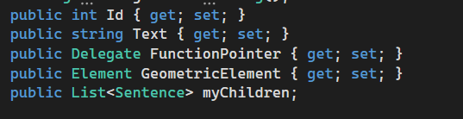
הסבר על העץ
כל חוליה מורכבת מאובייקט מסוג :Sentence
הצהרה על העץ:

Slide 24
בעת מעבר על הנתונים, נוספים משפטים גיאומטריים לרמה הראשונה בעץ.

Slide 25
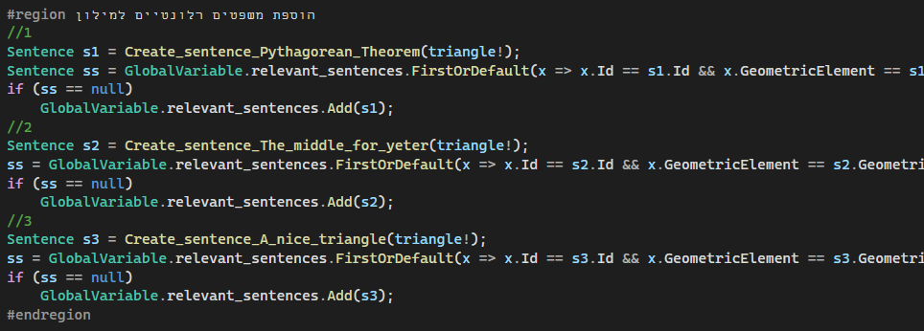
דוגמא להוספת משפטים גיאומטריים לעץ מתוך פונקציה של יצירת משולש ישר זווית:

Slide 26
עבור התרגיל שלעיל ייווצר העץ הזה בסיום הסריקה על הטקסט של הנתונים:
במשוש ישרים מתלכדים
תיכון וגובה
תיכון וחוצה זווית
תיכון ליתר
משפט פיתגורס (X2)
מציאת היקף
(X2)
null
null
null
null
null
null
Notes:
התרגיל:

Slide 27
שלב רביעי:
מעבר על מה שצריך להוכיח.
הסריקה תהיה כמו הסריקה על הנתונים:
כשמוצאים מילת מפתח מהמילון מזמנים פונקציה שיוצרת אובייקט מסוג משפט.
האובייקט נשמר במשתנה גלובלי בשם final_sentence

Slide 28
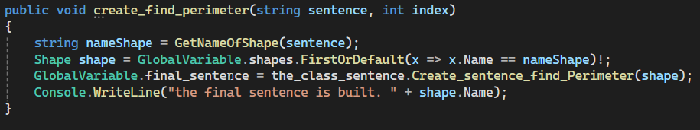
דוגמא לפונקציה ליצירת משפט של מציאת היקף

Slide 29
שלב חמישי:
מעבר על עץ המשפטים, הוספת נתונים חדשים, והגעה לפתרון.
כעת סורקים את העץ.
עבור כל חוליה מזמנים את הפונקציה שמממשת את המשפט.

Slide 30
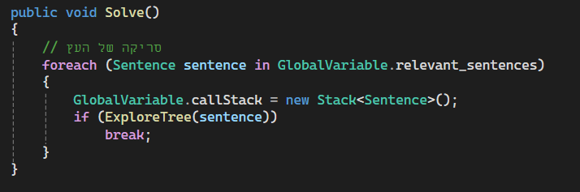

Slide 31
הפונקציה Solve מזמנת פונקציה רקורסיבית בשם ExploreTree שמזמנת את המשפטים אחד אחרי השני.
כל משפט מוכנס למחסנית כדי שנוכל להוסיף את המשפטים שנוצרים תוך כדי ריצה לרשימה הנכונה.
ברגע שמגיעים למשפט ששווה למשפט שבמשתנה final_sentence, הפונקציה מפעילה אותו ומחזירה true.
בסיום הריצה, יישמר במשתנה הגלובלי final_path המסלול שנעשה כדי להגיע לחוליה הדרושה.
המסלול הנ"ל הוא הדרך לפיתרון

Slide 32
את הפונקציה ExploreTree נראה בVS

Slide 33
איך נוצרים משפטים תוך כדי ריצה?
מטבע הדברים משפט גיאומטרי מוביל למסקנות חדשות.
מסקנות חדשות מובילות למשפטים חדשים.

Slide 34
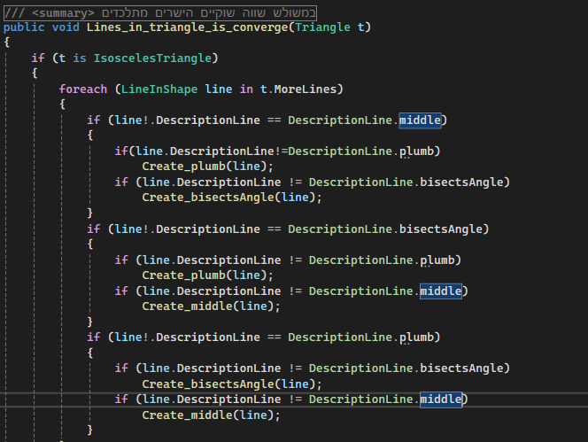
לפי התרגיל לעיל, המשפט הראשון בעץ
"במשו"ש הישרים מתלכדים"
ממומש בפונקציה Lines_in_triangle_is_converge

Slide 35
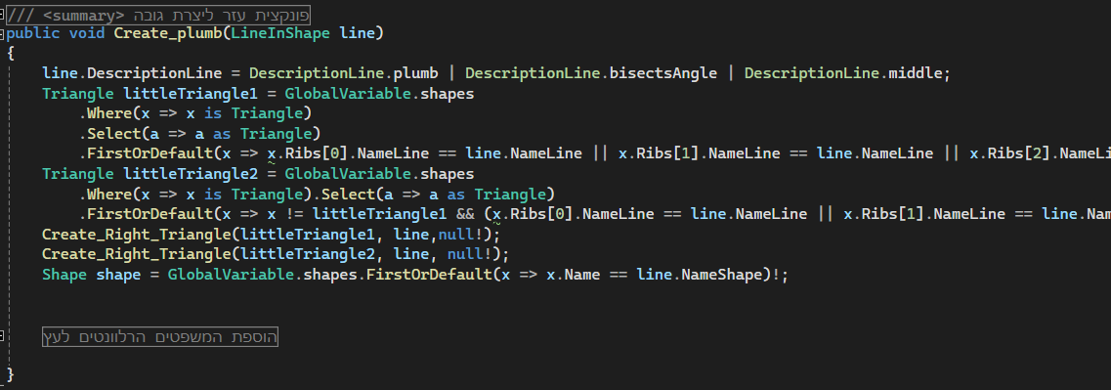
הפונקציה ליצירת גובה מזדמנת

Slide 36
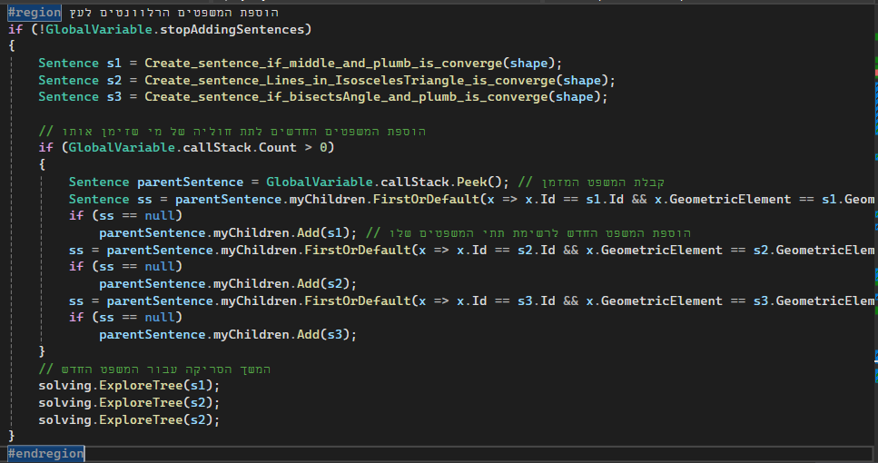
המשפטים שהיא מוסיפה לעץ:

Slide 37
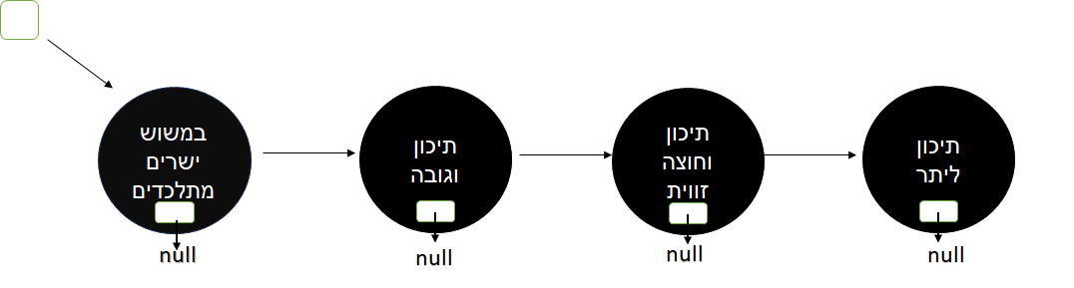
לאחר הוספת המשפטים שלעיל העץ ייראה כך:
גובה ותיכון
גובה וחוצה ז.
במשו"ש ישרים מתלכדים
null
Notes:
התרגיל:

Slide 38
הפונקציה ליצירת גובה זימנה 2 פונקציות ליצירת 2 משולשים ישרי זווית
Notes:
התרגיל:

Slide 39
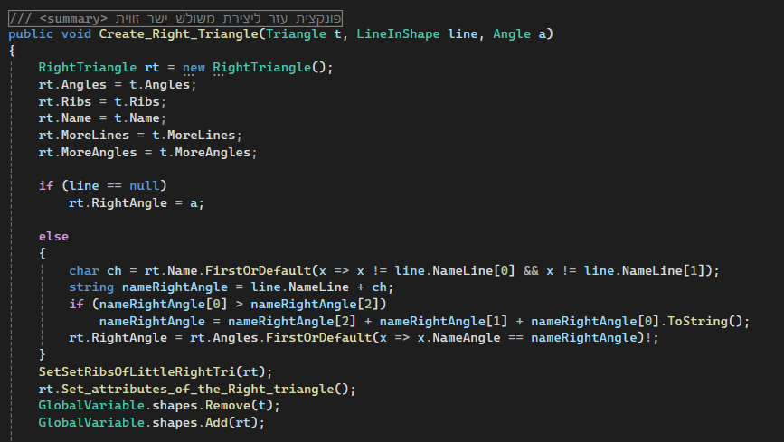
הפונקציה ליצירת משולש ישר זווית
Notes:
התרגיל:

Slide 40
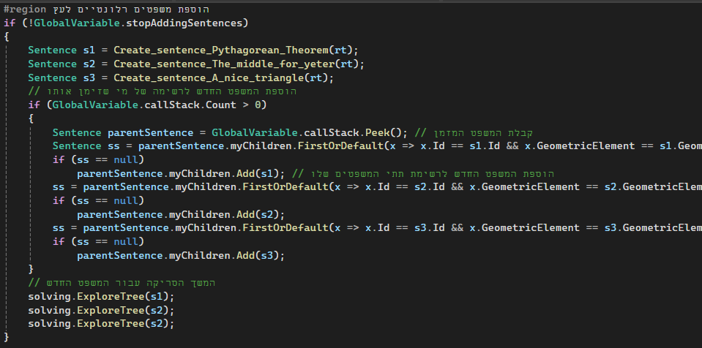
המשפטים שהיא מוסיפה לעץ:

Slide 41
לאחר הוספת המשפטים שלעיל העץ ייראה כך:
גובה ותיכון
גובה וחוצה ז.
במשו"ש ישרים מתלכדים
משפט פיתגורס
משולש1
התיכון ליתר משולש1
משולש יפה משולש1
התיכון ליתר משולש2
התיכון ליתר משולש2
משפט פיתגורס
משולש2
Notes:
התרגיל:

Slide 42
וכן הלאה...
מעבר על המשך הרשימה, הוספת נתונים חדשים...
הרקורסיה תיעצר כשתגיעה לחוליה שמצאה את מה שצריך להוכיח.

Slide 43
לאחר סיום הסריקה העץ ייראה בערך כך:
בונה גובה ו-2
משולשים ישרי זווית
גובה ותיכון
גובה וחוצה ז.
במשו"ש ישרים מתלכדים
פיתגורס 1
התיכון ליתר משולש1
משולש יפה משולש1
פיתגורס2
התיכון ליתר משולש2
התיכון ליתר משולש2
null
היקף לכל המשולשים שהצלעות קשורות אליהם
null
Notes:
התרגיל:

Slide 44
המסלול שהביא לתוצאה הרצויה:
במשו"ש ישרים מתלכדים
בונה גובה ו-2
משולשים ישרי זווית
גובה ותיכון
גובה וחוצה ז.
במשו"ש ישרים מתלכדים
פיתגורס 1
התיכון ליתר משולש1
משולש יפה משולש1
פיתגורס2
התיכון ליתר משולש2
התיכון ליתר משולש2
null
היקף לכל המשולשים שהצלעות קשורות אליהם
null

Slide 45
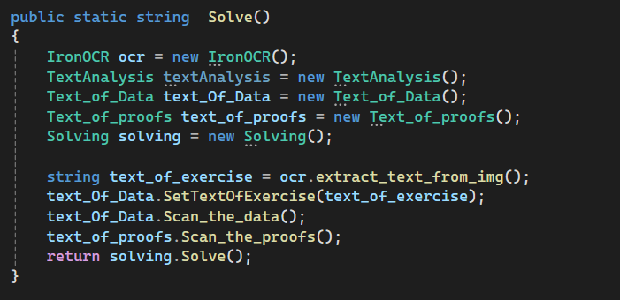
הMAIN:

